Slide 1
Героі міфаў славян
Беларуская літаратура, 6 клас

Slide 2
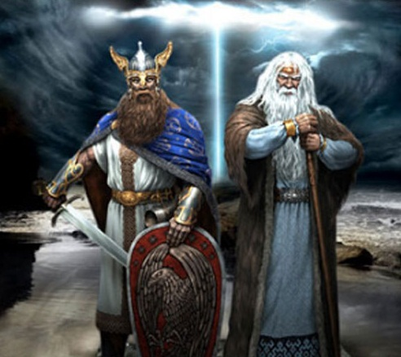
Перун и Вялес
Баяліся людзі Вялеса, шмат бед ён нарабіў. І ніяк не маглі з ім даць рады, занадта увертливый быў ён. Пагоняцца за ім, а ён раз - і ў каго-небудзь звернецца. Часам Вялес ператвараўся ў дзікага дзіка і пасвіўся пад старажытным разгалістым дубам. Кабан пажыраў жалуды, вастрыў аб ствол дрэва свае страшныя іклы. Ніхто не хацеў ісці да дуба і забіць дзіка. Тады прасілі свайго заступніка бога Перуна. Той пасылаў маланкі. Ударыць яна ў ствол дуба, і адразу ўспыхне дрэва. Але толькі кабану ад гэтага «молнекидания» ніякага шкоды не было. Ўцякаў ён да іншага дубу, там пажыраў жалуды і тачыў свае іклы.

Slide 3
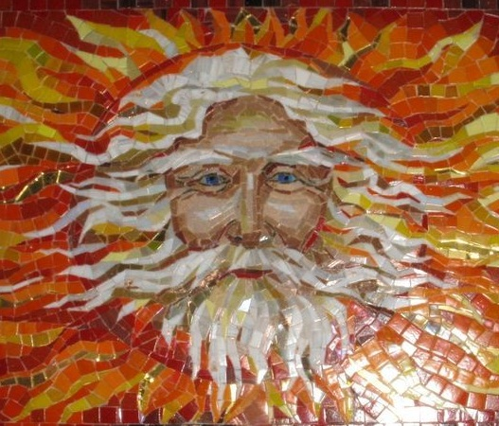
Ярыла
І ўсё жыло, і ўсё палюбіла яго, і ўсё спявала хвалебныя песні Айцу-Ярыле, Маці-Сырой Зямлі. Потым Зямля спарадзіла чалавека. І калі ён выйшаў з нетраў зямных, ударыў яго Ярыла па галаве яркай маланкай, і ад той маланкі розум у чалавеку зарадзіўся. Здаровілася Ярыла любімага на зямлі народжаных сына нябеснымі грамамі, патокамі маланак, і ад тых грамоў, ад той маланкі ўся жывая пачвара ў жаху страпянулася: разляцеліся паднебныя птушкі, пахаваліся ў пячоры дуброўныя звяры, адзін чалавек падняў да неба разумную галаву і на грамавы гаворка бацькі адказваў словамі прарочымі, прамовай крылатых ... і пачуўшы тое слова і угледзеўшы цара свайго і ўладара, усё дрэва, усе кветкі і трава перад ім, укленчылі.

